Slide 1










Măng non
Toán 4
Toán 4
HÌNH THOI
HÌNH THOI

Slide 2




KHỞI ĐỘNG
KHỞI ĐỘNG

Slide 3




Nhìn hình đoán tên
?
Hình chữ nhật
Hình tam giác
Hình thang

Slide 4
KHÁM PHÁ
KHÁM PHÁ

Slide 5
Cho hình vuông
Kéo dài các cạnh của hình vuông
Ta sẽ được một hình mới,
gọi là hình thoi
Hình vuông
Hình thoi

Slide 6
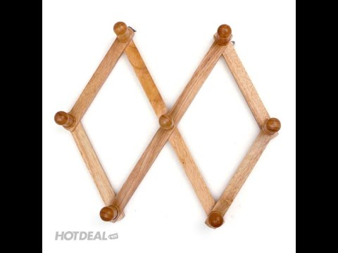


Trong cuộc sống, em đã từng nhìn thấy vật gì có dạng hình thoi?

Slide 7

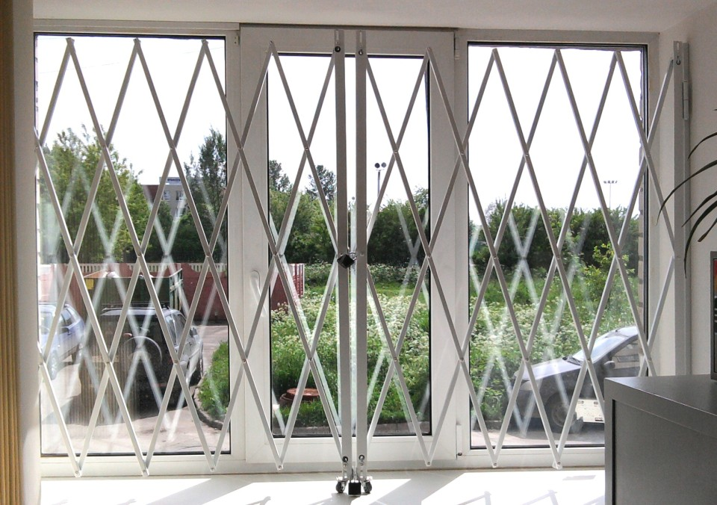
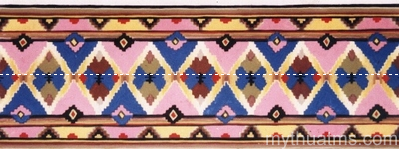
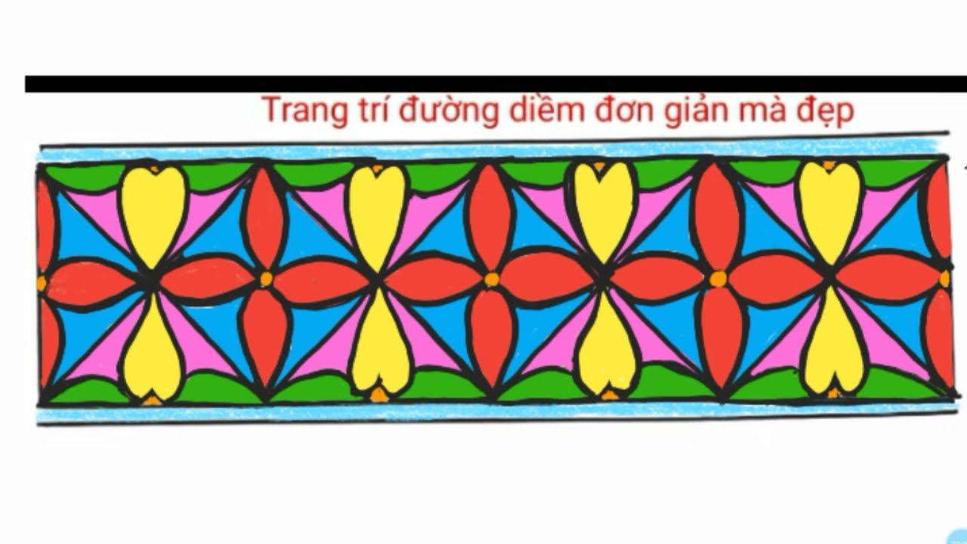

Slide 8
B
Kể tên các cặp cạnh đối diện trong hình thoi ABCD
Các cặp cạnh
đối diện:
C
A
AB và DC
AD và BC
D
Hình thoi ABCD

Slide 9
Kể tên các cặp cạnh song song trong hình thoi ABCD
B
A
C
Các cặp cạnh song song trong hình thoi ABCD
AB song song DC
AD song song BC
D
Hình thoi ABCD

Slide 10
B
Hình thoi ABCD có
AB và CD
AB đối diện với DC
A
C
AB song song DC
AD và BC
AD đối diện với BC
AD song song BC
D
Hình thoi ABCD
Hình thoi có hai cặp cạnh đối diện song song

Slide 11

B
Dùng thước đo độ dài các cạnh của hình thoi và nhận xét
11 cm
AB
= BC
= CD
= DA
11 cm
A
C
11 cm
11 cm
Hình thoi có bốn cạnh bằng nhau
D
Hình thoi ABCD

Slide 12


Ghi nhớ
Hình thoi có
hai cặp cạnh đối diện song song và
bốn cạnh bằng nhau

Slide 13
LUYỆN TẬP
LUYỆN TẬP

Slide 14
Hình nào là hình chữ nhật?
Hình nào là hình thoi?
Trong các hình dưới đây
Hình 3
Hình 2
Hình 1
Hình tứ giác
Hình 4
Hình 5
Hình bình hành

Slide 15
Trong hình thoi ABCD,
AC và BD là hai đường chéo của hình thoi. Chúng cắt nhau tại điểm O
A
B
C
O
D

Slide 16
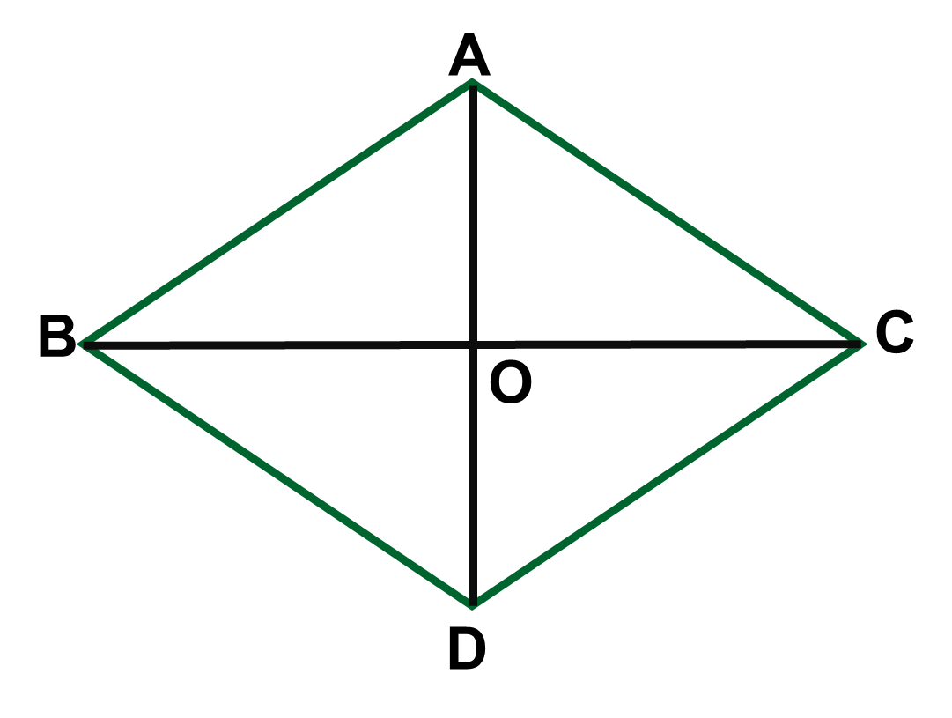

a) Dùng ê ke kiểm tra và điền Đ/S vào các ô trống sau
- Hai đường chéo vuông góc với nhau
Đ
- Hai đường chéo không vuông góc với nhau
S

Slide 17
a) Dùng thước có vạch chia xăng-ti-mét kiểm tra và điền Đ/S vào các ô trống sau
- Hai đường chéo cắt nhau tại trung điểm của mỗi đường
Đ
4cm
7cm
7cm
- Hai đường chéo không cắt nhau tại trung điểm của mỗi đường
4cm
S

Slide 18

Nhận xét:
Hình thoi có hai đường chéo vuông góc với nhau và cắt nhau tại trung điểm của mỗi đường.

Slide 19
KẾT LUẬN
Hình thoi có hai cặp cạnh đối diện song song và bốn cạnh bằng nhau
1
Hình thoi có hai đường chéo vuông góc với nhau và cắt nhau tại trung điểm của mỗi đường.
2

Slide 20
CHÚC CÁC CON HỌC TÔT
CHÚC CÁC CON HỌC TỐT

